Slide 1
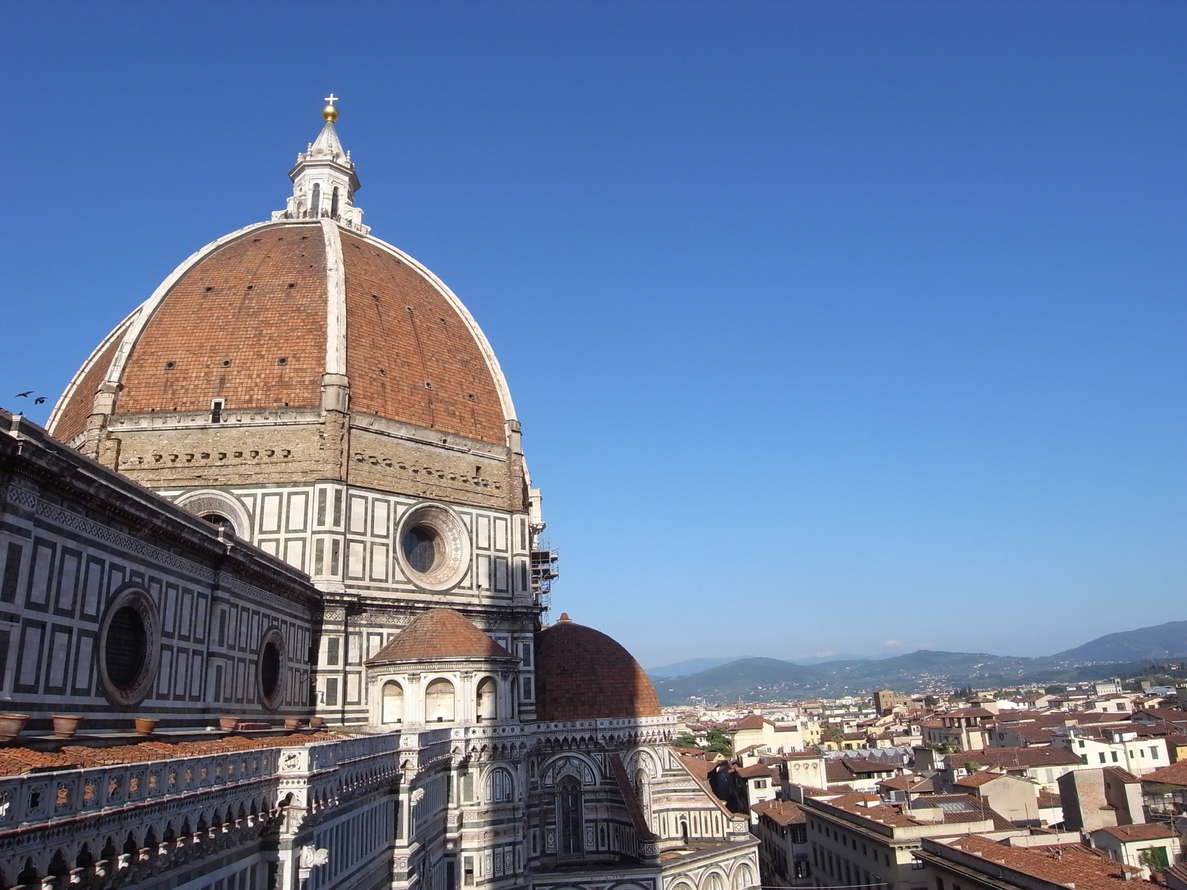




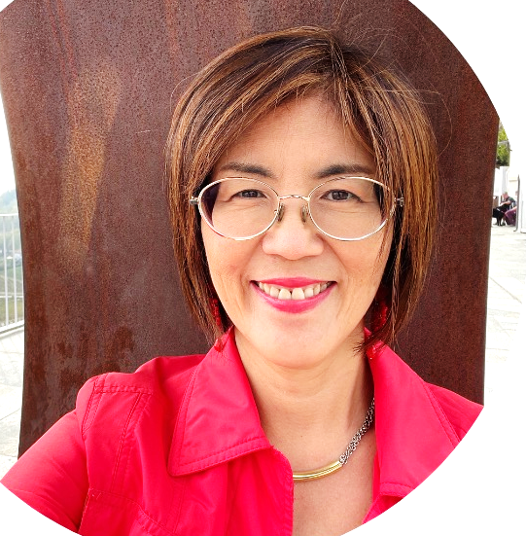
屋根のない美術館
イタリア・
フィレンツェを散策
4
７
開 催
日
月 日
火
14:00 ~ 15:00
イタリア・
フィレンツェ
から 生中継！
イタリア政府公認ガイド
松井 純子
写真提供：写真AC

